Slide 1
31-1
These materials are by the Kongki Ka Project and are made available to you under the terms of the Creative Commons Attribution ShareAlike license 4.0.
You have permission to share and redistribute these materials in any format and to make reasonable revisions and adaptations of this translation, provided that:
You include the above licence and source information.
If you redistribute these materials or create derivatives, you must distribute your contributions under the same license as the original.
The Holy Bible, Berean Standard Bible, BSB is produced in cooperation with Bible Hub, Discovery Bible, OpenBible.com, and the Berean Bible Translation Committee. This text of God's Word has been dedicated to the public domain.
Hindi text is from Free Bibles India. This translation is made available under the terms of a Creative Commons Attribution-ShareAlike 4.0 International License.
Notes:
Ch
Jesus’ Childhood
1. Simeon and Anna - Luke 2:21-38 (Left Top)
2. The Magi give gifts to Jesus - Matt 2:1-11 (Right Center)
3. Flight to Egypt and return to Nazareth - Matthew 2:12-23 (Left)
4. Childhood in the Temple - 2:40-52 (Right Bottom)

Slide 2
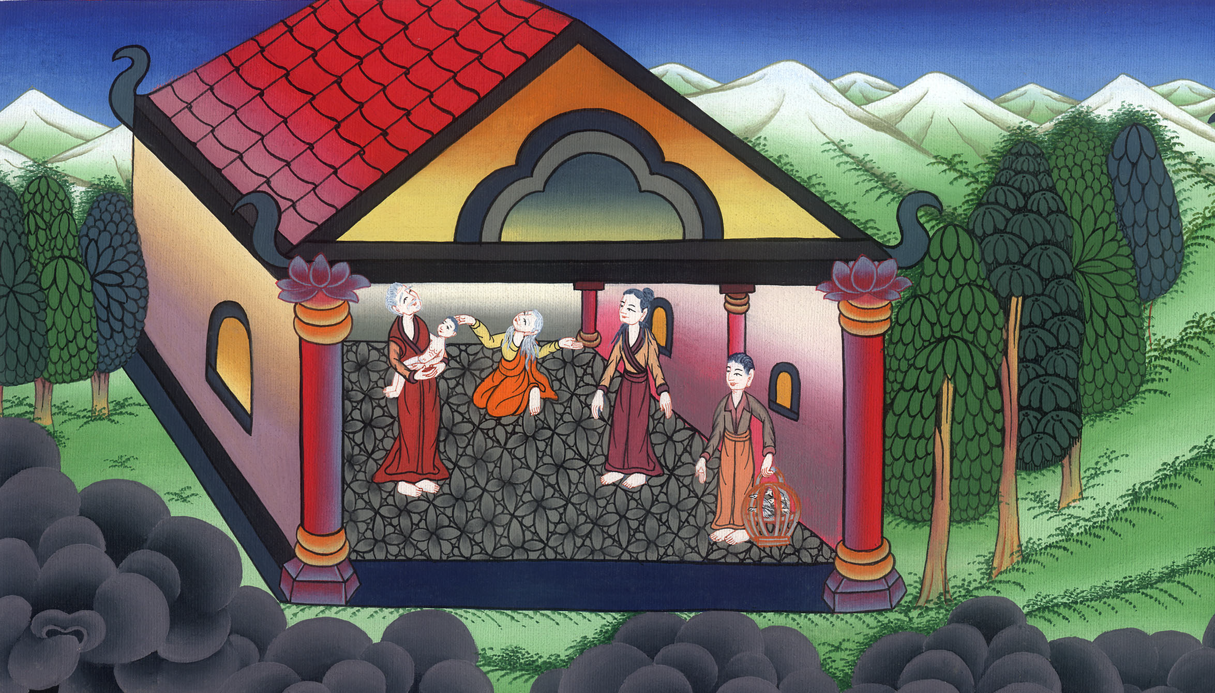
शिमोन और हन्ना
- लूका 2:21-38
This work is licensed under a Creative Commons Attribution-ShareAlike 4.0 International License

Slide 3
Simeon and Anna - Luke 2:21-38
शिमोन और हन्ना - लूका 2:21-38

Slide 4
शिमोन और हन्ना
- लूका 2:21-38

Slide 5
21When the eight days until His circumcision had passed, He was named Jesus, the name the angel had given Him before He had been conceived.
21जब आठ दिन पूरे हुए, और उसके खतने का समय आया, तो उसका नाम यीशु रखा गया, यह नाम स्वर्गदूत द्वारा, उसके गर्भ में आने से पहले दिया गया था।

Slide 6
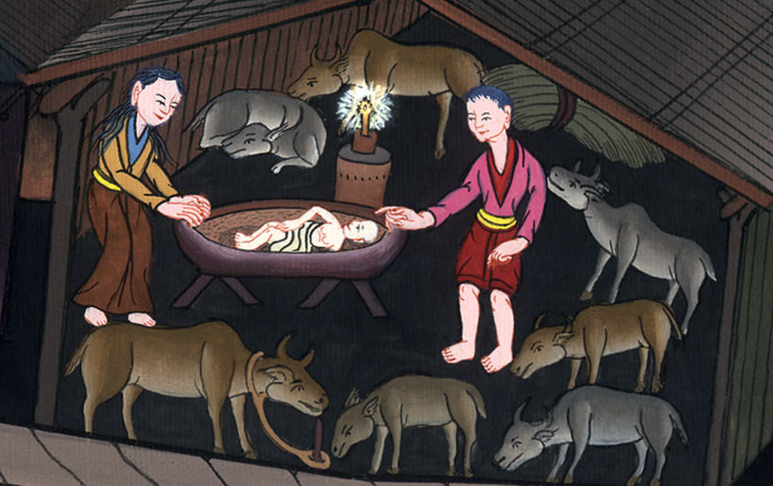
लूका 2:21

Slide 7
22And when the time of purification according to the Law of Moses was complete, His parents brought Him to Jerusalem to present Him to the Lord
22और जब मूसा की व्यवस्था के अनुसार मरियम के शुद्ध होने के दिन पूरे हुए तो यूसुफ और मरियम उसे यरूशलेम में ले गए, कि प्रभु के सामने लाएँ।

Slide 8
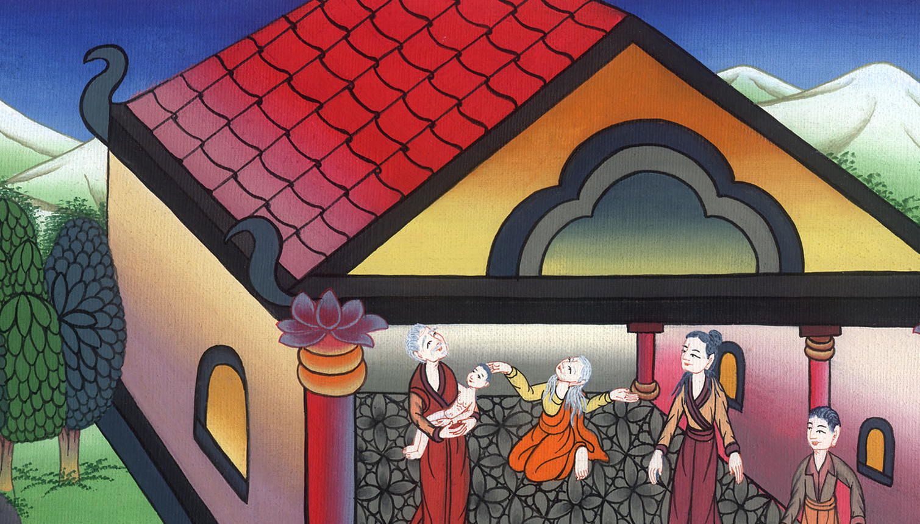
लूका 2:22

Slide 9
23(as it is written in the Law of the Lord: “Every firstborn male shall be consecrated to the Lord”), 24and to offer the sacrifice specified in the Law of the Lord: “A pair of turtledoves or two young pigeons.”
23जैसा कि प्रभु की व्यवस्था में लिखा है: “हर एक पहलौठा प्रभु के लिये पवित्र ठहरेगा।” 24 और प्रभु की व्यवस्था के वचन के अनुसार, “पण्‍डुकों का एक जोड़ा, या कबूतर के दो बच्चे लाकर बलिदान करें।”

Slide 10
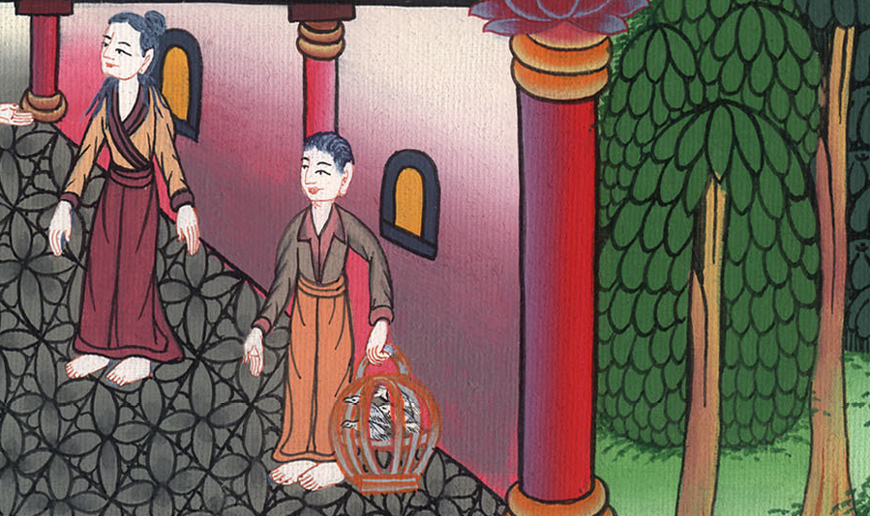
लूका 2:23,24

Slide 11
25Now there was a man in Jerusalem named Simeon, who was righteous and devout. He was waiting for the consolation of Israel, and the Holy Spirit was upon him. 26The Holy Spirit had revealed to him that he would not see death before he had seen the Lord’s Christ.
25उस समय यरूशलेम में शमौन नामक एक मनुष्य था, और वह मनुष्य धर्मी और भक्त था; और इस्राएल की शान्ति की प्रतीक्षा कर रहा था, और पवित्र आत्मा उस पर था।. 26और पवित्र आत्मा के द्वारा प्रकट हुआ, कि जब तक तू प्रभु के मसीह को देख न लेगा, तब तक मृत्यु को न देखेगा।

Slide 12
लूका 2:25,26

Slide 13
27Led by the Spirit, he went into the temple courts. And when the parents brought in the child Jesus to do for Him what was customary under the Law,
27और वह आत्मा के सिखाने से मन्दिर में आया; और जब माता-पिता उस बालक यीशु को भीतर लाए, कि उसके लिये व्यवस्था की रीति के अनुसार करें,

Slide 14
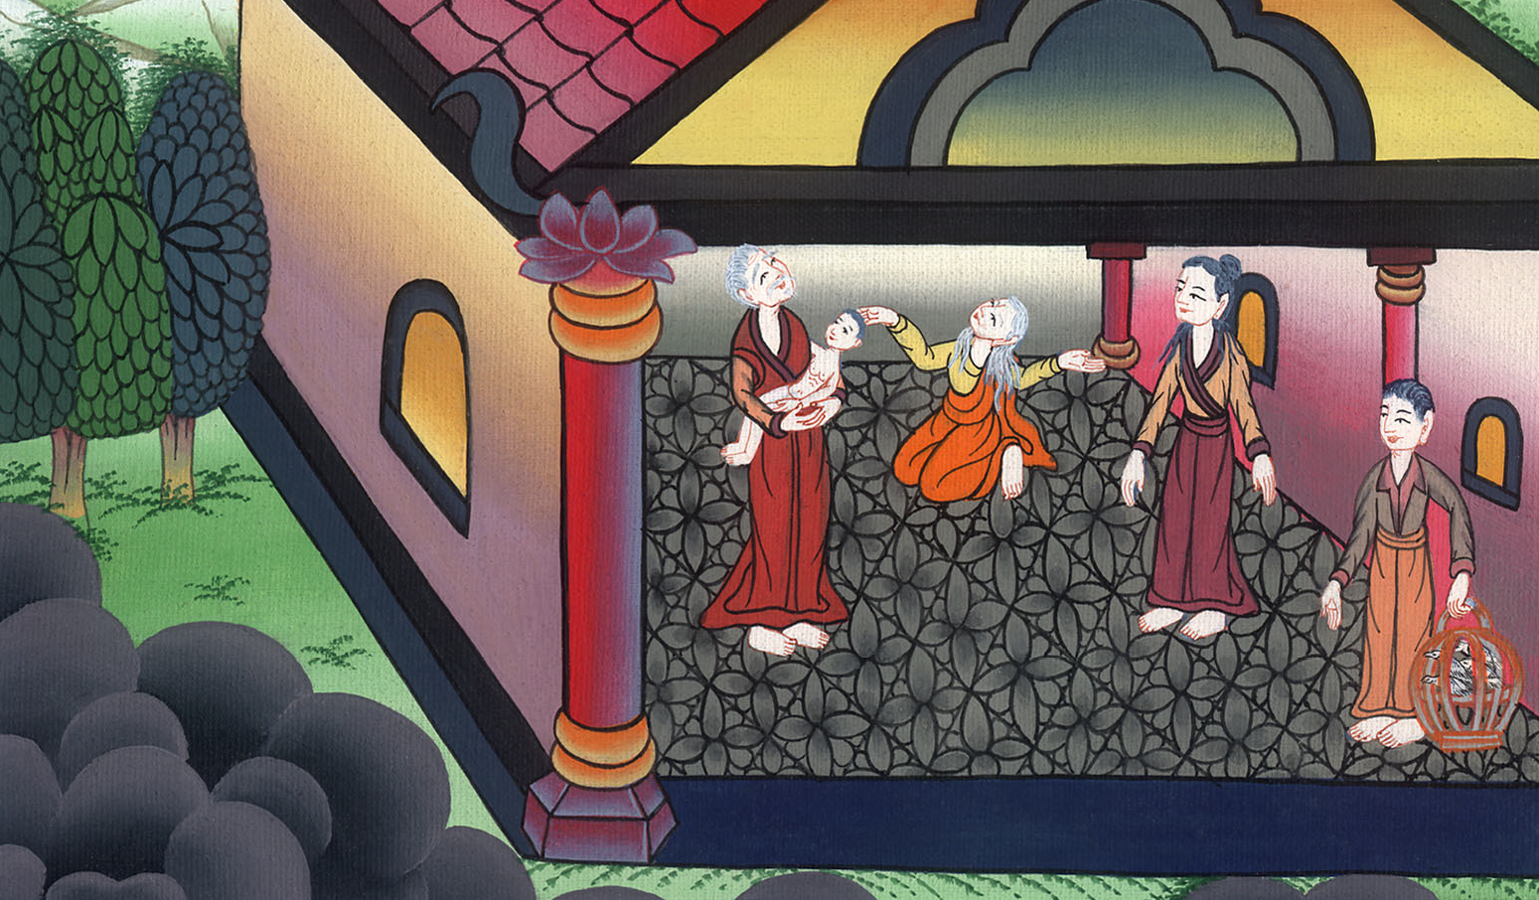
लूका 2:27

Slide 15
28Simeon took Him in his arms and blessed God, saying:
29“Sovereign Lord, as You have promised,
You now dismiss Your servant in peace.
28तो उसने उसे अपनी गोद में लिया और परमेश्वर का धन्यवाद करके कहा:
29“हे प्रभु, अब तू अपने दास को अपने
वचन के अनुसार शान्ति से विदा कर दे;

Slide 16
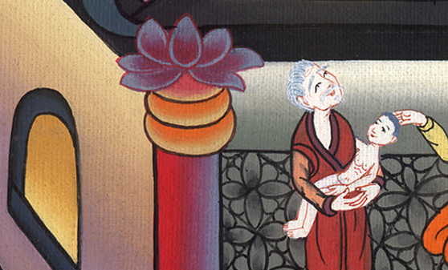
लूका 2:28,29

Slide 17
30for my eyes have seen your salvation,
31which you have prepared before the face of all peoples;
32a light for revelation to the nations,
and the glory of your people Israel.”
30क्योंकि मेरी आँखों ने तेरे उद्धार को देख
लिया है।
31जिसे तूने सब देशों के लोगों के सामने
तैयार किया है।
32कि वह अन्यजातियों को सत्य प्रकट करने के
लिए एक ज्योति होगा,
और तेरे निज लोग इस्राएल की महिमा हो।”

Slide 18
लूका 2:30-32

Slide 19
33The Child’s father and mother were amazed at what was spoken about Him.
33और उसका पिता और उसकी माता इन बातों से जो उसके विषय में कही जाती थीं, आश्चर्य करते थे।

Slide 20
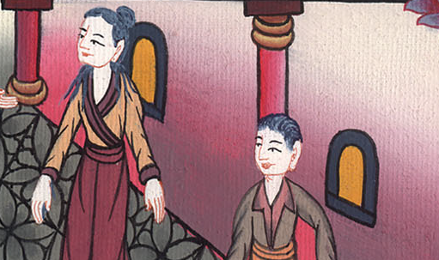
लूका 2:33

Slide 21
34Then Simeon blessed them and said to His mother Mary:
“Behold, this Child is appointed to cause
the rise and fall of many in Israel,
and to be a sign that will be spoken against,
34तब शमौन ने उनको आशीष देकर, उसकी माता मरियम से कहा, “देख, वह तो इस्राएल में बहुतों के गिरने, और उठने के लिये, और एक ऐसा चिन्ह होने के लिये ठहराया गया है, जिसके विरोध में बातें की जाएँगी

Slide 22
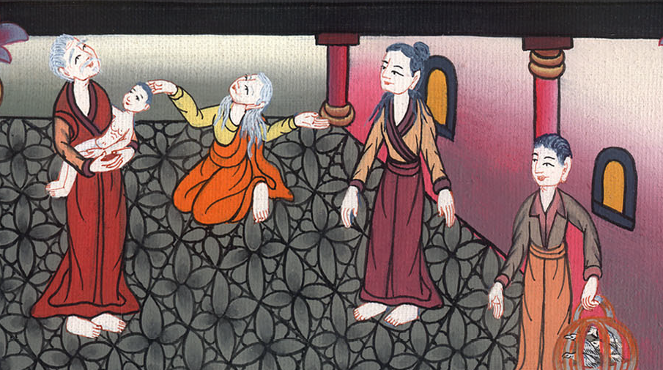
लूका 2:34

Slide 23
35so that the thoughts of many hearts will be revealed—
and a sword will pierce your soul as well.”
35(वरन् तेरा प्राण भी तलवार से आर-पार छिद जाएगा) इससे बहुत हृदयों के विचार प्रगट होंगे।”

Slide 24
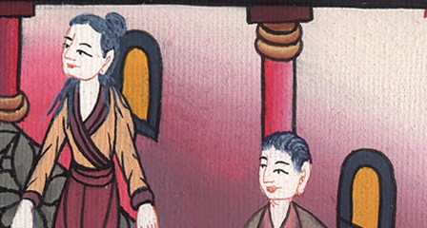
लूका 2:35

Slide 25
36There was also a prophetess named Anna, the daughter of Phanuel, of the tribe of Asher, who was well along in years. She had been married for seven years,
36और आशेर के गोत्र में से हन्नाह नामक फनूएल की बेटी एक भविष्यद्वक्तिनb थी: वह बहुत बूढ़ी थी, और विवाह होने के बाद सात वर्ष अपने पति के साथ रह पाई थी।

Slide 26
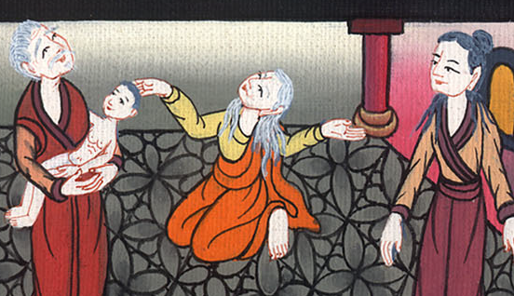
लूका 2:36

Slide 27
37and then was a widow to the age of eighty-four. She never left the temple, but worshiped night and day, fasting and praying.
37वह चौरासी वर्ष की विधवा थी: और मन्दिर को नहीं छोड़ती थी पर उपवास और प्रार्थना कर करके रात-दिन उपासना किया करती थी।

Slide 28
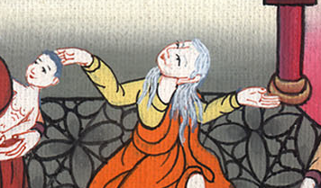
लूका 2:37

Slide 29
38Coming forward at that moment, she gave thanks to God and spoke about the Child to all who were waiting for the redemption of Jerusalem.
38और वह उस घड़ी वहाँ आकर परमेश्वर का धन्यवाद करने लगी, और उन सभी से, जो यरूशलेम के छुटकारे की प्रतीक्षा कर रहे थे, उसके विषय में बातें करने लगी।

Slide 30
लूका 2:38

